Slide 1
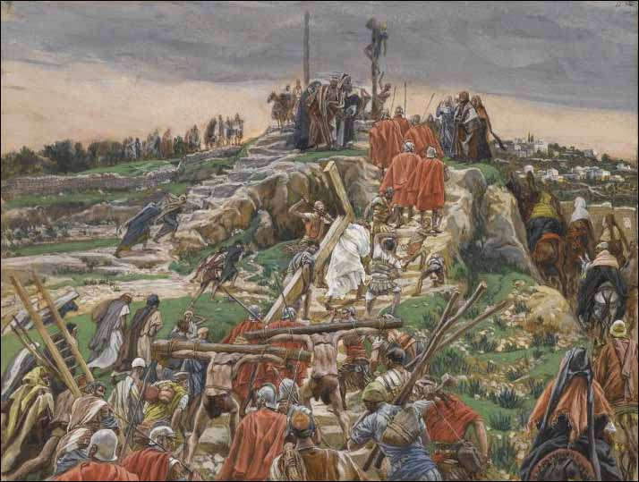


Primavera 2016/Tema: Inigualable: La vida de Cristo
Sesión 3: Una muerte inigualable
20 de marzo de 2016
(Mateo 27:28-31, 45-50, 54)
Iglesia Bíblica Bautista de Aguadilla
Estudios Bíblicos Lifeway ®

Slide 2



Slide 3

El asunto
La muerte de Jesús es el quid del evangelio.

Slide 4
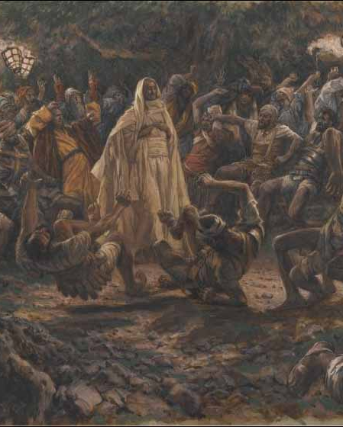
Contexto
Jesús casi había terminado Su ministerio terrenal; todo, excepto Su muerte justificada y Su resurrección victoriosa.
Lo arrestaron en el Getsemaní, lo llevaron a una farsa de juicio por el Sanedrín y lo acusaron falsamente ante Pilato.

Slide 5
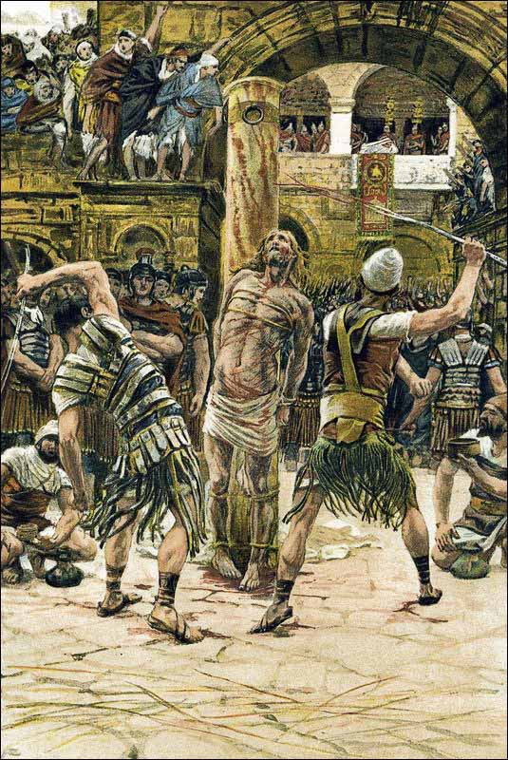
Contexto
La multitud lo rechazó en favor del notorio prisionero Barrabás.
En ese momento Pilato liberó a Barrabás, hizo azotar a Jesús y lo entregó a los soldados para que lo crucificaran.

Slide 6

Pasaje bíblico
Mateo 27:28-31

Slide 7
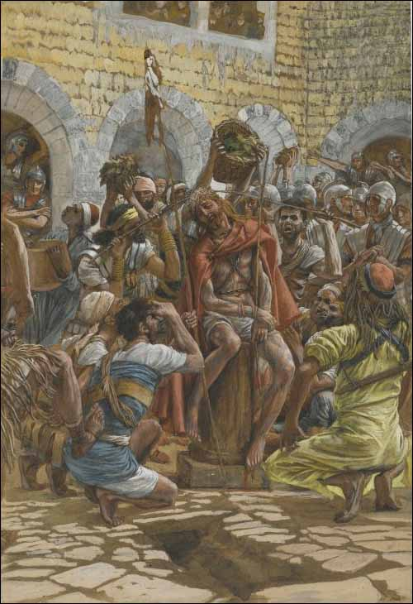
Mateo 27:28-31
“y desnudándole, le echaron encima un manto de escarlata, y pusieron sobre su cabeza una corona tejida de espinas, y una caña en su mano derecha; e hincando la rodilla delante de él, le escarnecían, diciendo: ¡Salve, Rey de los judíos...”

Slide 8
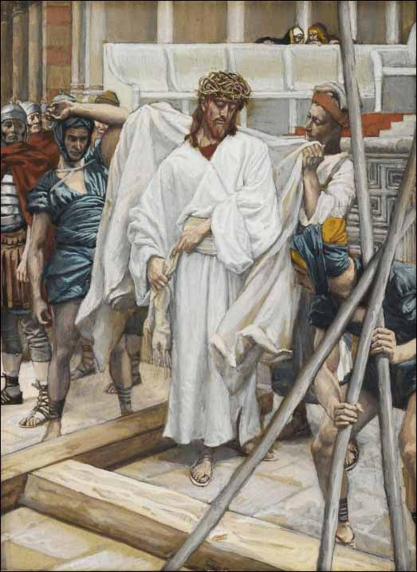
Mateo 27:28-31
“...Y escupiéndole, tomaban la caña y le golpeaban en la cabeza. Después de haberle escarnecido, le quitaron el manto, le pusieron sus vestidos, y le llevaron para crucificarle.”

Slide 9
Mateo 27:28-31
Mientras algunos de la compañía romana, compuesta de entre 200 y 600 soldados, hicieron los arreglos necesarios para la crucifixión, otros se divirtieron cruelmente con Jesús (comp. 26:67 s.).
Del estrado de juicio, lo llevaron al Pretorio, que probablemente era la residencia del procurador. (Carro)

Slide 10
Mateo 27:28-31
Lo desnudaron, probablemente de la parte superior del cuerpo. Pusieron sobre sus hombros un manto de escarlata (v. 28).
El manto sería una bufanda gastada de Pilato, o un saco de uno de los soldados. En todo caso, representaba un vestido real.
Faltaban la corona de espinas y una caña como cetro para completar su equipo de rey. (Carro)

Slide 11
Mateo 27:28-31
Entendieron que él pretendía ser rey, pero para ellos era un pobre ejemplo de rey, débil, derrotado, impotente. ¡La parodia era completa!
Su desprecio de Jesús llegó al colmo. Escupían sobre él y le golpeaban (verbo imperfecto de acción continuada, o repetida) en la cabeza con la caña (v. 30). (Carro)

Slide 12
Mateo 27:28-31
Sacaron el manto de escarlata y lo vistieron de sus propios vestidos.
Pero aparentemente dejaron la corona de espinas en su cabeza. (Carro)

Slide 13
Pasaje bíblico
Mateo 27:45-50

Slide 14
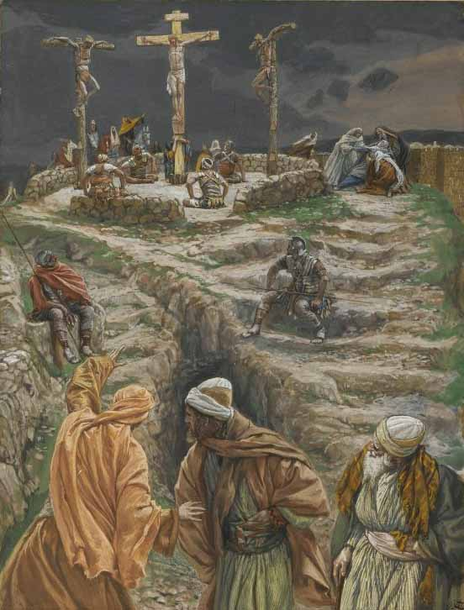
Mateo 27:45-50
“Y desde la hora sexta hubo tinieblas sobre toda la tierra hasta la hora novena. Cerca de la hora novena, Jesús clamó a gran voz, diciendo: Elí, Elí, ¿lama sabactani? Esto es: Dios mío, Dios mío, ¿por qué me has desamparado?...”

Slide 15
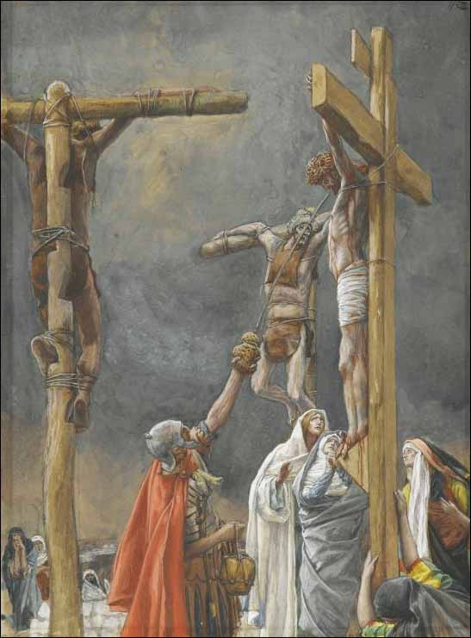
Mateo 27:45-50
“...Algunos de los que estaban allí decían, al oírlo: A Elías llama éste. Y al instante, corriendo uno de ellos, tomó una esponja, y la empapó de vinagre, y poniéndola en una caña, le dio a beber...”

Slide 16
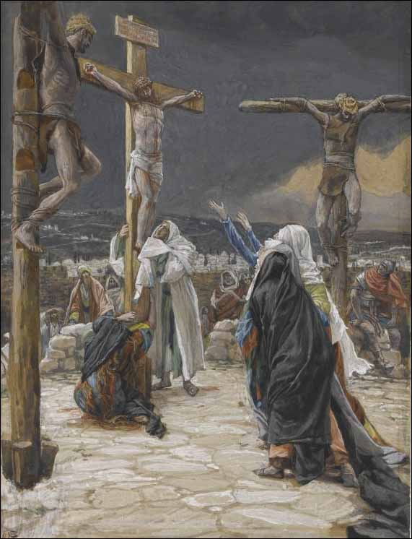
Mateo 27:45-50
“...Pero los otros decían: Deja, veamos si viene Elías a librarle. Mas Jesús, habiendo otra vez clamado a gran voz, entregó el espíritu.”

Slide 17
Mateo 27:45-50
Las tres últimas horas en la cruz.
La oscuridad que se extendió sobre toda la tierra (v. 45) fue una manifestación sobrenatural.
Toda la tierra se referiría probablemente a Judea, o a Palestina, o en último caso al Imperio Romano, pero no a la redondez del planeta tierra. (Carro)

Slide 18
Mateo 27:45-50
Un eclipse del sol no sería una explicación natural aceptable, pues era el tiempo de la Pascua, la cual se celebraba con luna llena.
[…] Mateo dice con precisión que la oscuridad se extendió desde la sexta hora… hasta la hora novena (v. 45).
Es la primera referencia en Mateo a la hora del día, lo cual da aun mayor garantía de historicidad al evento. (Carro)

Slide 19
Mateo 27:45-50
Poco antes de las tres de la tarde, o sea, la hora novena (v. 46) contando desde el amanecer, Jesús emitió un clamor de desolación [… cuarta palabra que Jesús].
Fue pronunciada en arameo, […] citando otra vez el salmo mesiánico (22:1).
El salmo describe a uno que sufre en soledad, pero mantiene su fe en Dios y termina en una nota de victoria. (Carro)

Slide 20
Mateo 27:45-50
Jesús era plenamente hombre, sensible a los dolores físicos, pero su sufrimiento principal fue la soledad total.
[…] Su fe en Dios fue afirmada en el mismo clamor de soledad. El hecho de repetir Dios mío, Dios mío… (v. 46) revela su confianza en el Padre. (Carro)

Slide 21
Mateo 27:45-50
El Padre, aun sufriendo con su Hijo, vio con sumo agrado lo que estaba haciendo. ¡Nunca estuvo más cerca al Hijo que en ese momento!
Dios estaba en Cristo reconciliando al mundo consigo mismo (2 Cor. 5:19).
El Hijo sentía una separación del Padre por razón del pecado de la humanidad que cargaba y que lo separa de Dios. (Carro)

Slide 22
Mateo 27:45-50
Los que confundieron el clamor de Elí, Elí… (v. 46) con el nombre de Elías, probablemente eran judíos.
El único gesto de misericordia hacia Jesús fue de un soldado romano. Reconociendo que tenía sed, preparó una esponja empapada de vinagre (v. 48), o vino agrio, la bebida que tomaban los soldados romanos, y se lo daba de beber. (Carro)

Slide 23
Mateo 27:45-50
Según el relato de Juan, parece ser que lo que motivó al soldado a darle de beber el vino agrio fue la quinta palabra: Sed tengo (Juan 19:28).
En sucesión rápida, Jesús pronunció la sexta y séptima palabras: ¡Consumado es! (Juan 19:30) y ¡Padre, en tus manos encomiendo mi espíritu (Luc. 23:46; comp. Sal. 31:5; Hech. 7:59). (Carro)

Slide 24
Mateo 27:45-50
El último clamor de Jesús fue silencioso, o más bien un fuerte suspiro. Entregó el espíritu (v. 50) es una expresión que indica una acción voluntaria de parte de Jesús.
[…] Marcos emplea otro verbo en griego que significa que “exhaló su vida”, o expiró (Mar. 15:37). Juan, en cambio, dice sencillamente que entregó el espíritu (Juan 19:30), [como cuando se] ofrecía un sacrificio. (Carro)

Slide 25
Pasaje bíblico
Mateo 27:54

Slide 26
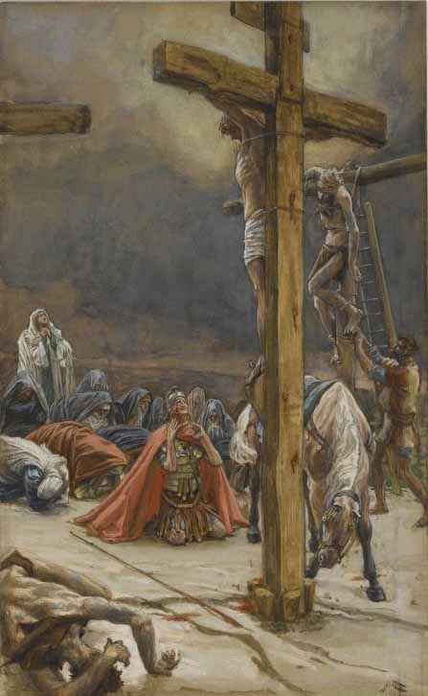
Mateo 27:54
“El centurión, y los que estaban con él guardando a Jesús, visto el terremoto, y las cosas que habían sido hechas, temieron en gran manera, y dijeron: Verdaderamente éste era Hijo de Dios.

Slide 27
Mateo 27:54
Se discute si el centurión reconoció la plena divinidad de Jesús, o si […] los dioses paganos estaban actuando en Jesús, o que éste era un héroe.
[Algunos dicen que] falta el artículo definido ante “Dios” y ante “Hijo”, de modo que admite la traducción: un hijo de un dios. Sin embargo, la ausencia del artículo definido normalmente enfatiza calidad o carácter.

Slide 28
Mateo 27:54
Por ejemplo, en Juan 1:1 también falta el artículo ante Dios donde dice: … y el Verbo era Dios. Pero no es correcto decir: “… y el Verbo era un Dios.” Significa más bien que el Verbo era divino.
[…] El centurión había escuchado la mofa de los líderes judíos en relación con la pretensión de Jesús de ser Hijo de Dios. (Carro)

Slide 29
Mateo 27:54
Por ejemplo, en Juan 1:1 también falta el artículo ante Dios donde dice: … y el Verbo era Dios. Pero no es correcto decir: “… y el Verbo era un Dios.” Significa más bien que el Verbo era divino.
Habría llegado a la conclusión de que Jesús era lo que él pretendía ser y lo que ellos decían que no era: ¡Verdaderamente éste era Hijo de Dios! (v. 54b). (Carro)

Slide 30

Aplicación para mi vida
Cuando vemos injusticias, sufrimos. Muchos tratamos de hacer lo que podemos para ayudar a las víctimas de las injusticias.
Pero, ¿qué debemos hacer cuando una persona
inocente voluntariamente acepta sufrir las injusticias y los castigos no merecidos, y lo hace por aquellos que merecen el castigo?

Slide 31
Aplicación para mi vida
Esta es una descripción perfecta de Jesús, porque es la razón por la cual Él vino a la tierra.
Pero nos queda una pregunta por responder: ¿Qué debemos hacer nosotros en reacción a esto?

Slide 32

Recursos
  Carro, Daniel et al. Comentario Bı́blico Mundo Hispano Mateo. 1. ed. El Paso, TX: Editorial Mundo Hispano, 1993–. Print.
  Floyd, Ronie. y David Francis, eds. Estudios Bíblicos para la Vida para Adultos, Primavera 2016, Vol. 2, Núm. 3. Nashville, TN: Lifeway Church Resources, 2015. 34-44.
  MacDonald, William. Comentario Bíblico de William MacDonald: Antiguo Testamento Y Nuevo Testamento. Viladecavalls (Barcelona), España: Editorial CLIE, 2004. Print.
  Ventura, Samuel Vila. Nuevo diccionario biblico ilustrado 1985 : 1070. Print.
  Vine, W.E. Vine diccionario expositivo de palabras del Antiguo y del Nuevo Testamento exhaustivo 1999 : n. pag. Print.
  Wiersbe, Warren W. Bosquejos Expositivos de La Biblia: Antiguo Y Nuevo Testamento. electronic ed. Nashville: Editorial Caribe, 1995. Print.
  http://blog.lifeway.com/eblifewayadultos/
http://distantshores.org/resources/illustrations/sweet-publishing (imágenes bíblicas).
http://st-takla.org/Gallery/Bible/Illustrations.html (imágenes bíblicas).

Slide 33
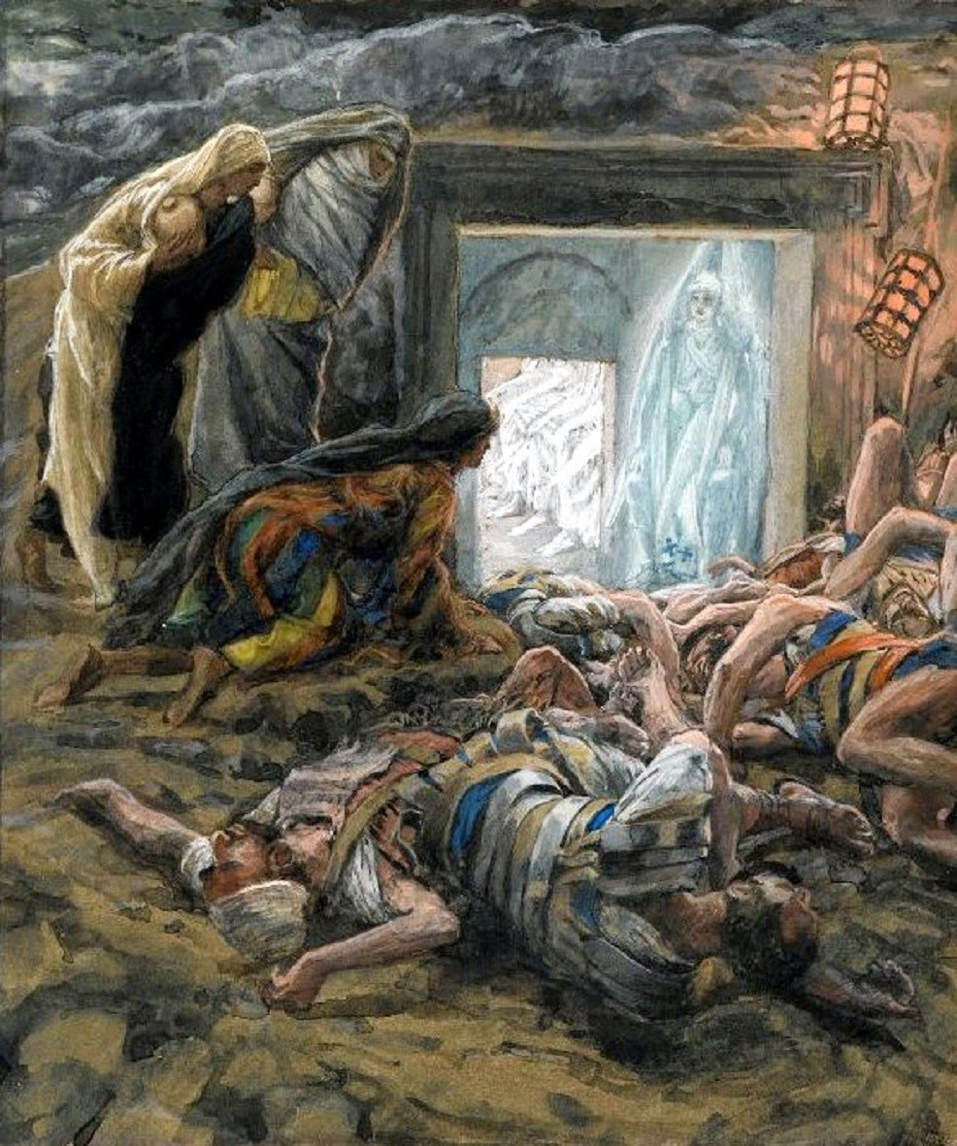
Próximo Estudio Dominical
Primavera 2016/Tema: Inigualable: La vida de Cristo
Sesión 4: Una resurrección inigualable
27 de marzo de 2016
Leer y meditar en:
(Mateo 28:1-10)

Slide 34


